Slide 1

муниципальное бюджетное дошкольное образовательное учреждение «Детский сад №2» г. Сосногорска
Презентация на тему:
«Взаимодействие с социумом как фактор повышения качества образования в детском саду в условиях реализации ФГОС ДО»
Автор: старший воспитатель
Надежда Владимировна Селякова декабрь 2017 год

Slide 2

Актуальность
Дошкольный возраст – важнейший период становления личности. Предназначение дошкольного образования заключается не только в формировании определенных знаний, но и в развитии личности, ее социальных и культурных навыков, основ экологически целесообразного поведения, здорового образа жизни.
Такое развитие невозможно без социального партнерства, которое является совместной коллективной распределенной деятельностью различных социальных групп, приводящей к позитивным и разделяемым всеми участниками данной деятельности эффектам.

Slide 3
1
ФГОС дошкольного образования, дифференцируя содержание программ, реализуемых в ДОУ, выделяет несколько направлений:
* социально-коммуникативное развитие;
* познавательное развитие;
* речевое развитие;
* художественно-эстетическое развитие;
* физическое развитие.

Slide 4
Социальное партнерство дошкольного учреждения выстраиваем:
- с организациями системы образования;
- с учреждениями культуры;
- с представителями иных сфер, объединенных территориально;
- со спонсорами, благотворительными организациями
Взаимодействие с каждым из партнеров базируется на следующих принципах: добровольность, равноправие сторон, уважение интересов друг друга, соблюдение законов и иных нормативных актов.

Slide 5
Цель:
Использовать возможность социума для создания единой воспитательной системы
(воспитывать культурного человека, свободного гражданина, творческую индивидуальность)

Slide 6
Задачи:
1. Развивать коммуникативные способности, доброжелательность к окружающим, готовность к сотрудничеству и самореализации.
2. Обеспечивать психоэмоциональное благополучие и здоровье участников образовательного процесса, использовать навыки социального партнерства.
3. Координировать и укреплять взаимодействие всех участников воспитательного процесса: воспитанников, педагогов, родителей, общественности.

Slide 7
Условия реализации:
- партнерство внутри системы образования;
- партнерство работников образовательного учреждения с представителями иных сфер;
- расширение кругозора дошкольников за счет снятия территориальной ограниченности ДОУ
(экскурсии, поездки, походы и т.д.);

Slide 8
Предполагаемый результат:
1. Создание системы взаимодействия ДОУ с учреждениями социума на основе договоров и совместных планов.
2. Повышение общекультурного уровня, формирование позитивной самооценки, коммуникативных, творческих навыков, личностных качеств детей, родителей, педагогов.
3. Рост психоэмоционального благополучия и здоровья участников образовательного процесса, основанных на творческом взаимодействии с социумом.
4. Создание структуры управления ДОУ, обеспечивающую взаимодействие с социумом для создания единой воспитательной системы.

Slide 9
Модель взаимодействия
МБДОУ «Детский сад №2»
Краевед-ческий музей
Библиотеки
г. Сосногорска
МБОУ ДО «ДДТ»
г. Сосногорска
Отдел ГИБДД ОВД по г. Сосногорску
Социальные сети-Официальный сайт ДОУ,
Сайт «Наша СНЕЖИНКА» (фотоотчеты)
СОШ №4
Кадетская школа, спортивные школы г.Сосногорска
Сосногорский районный
Совет ветеранов
Родители

Slide 10
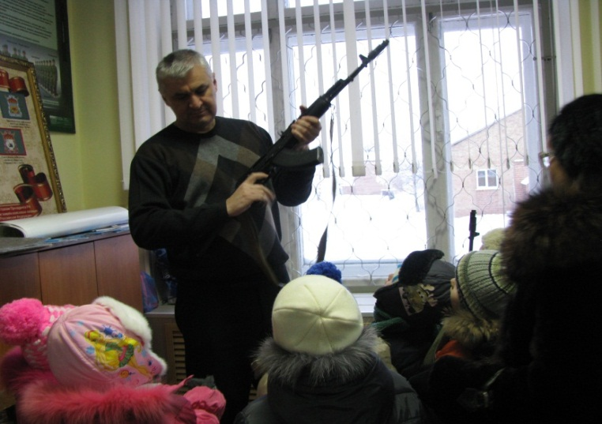
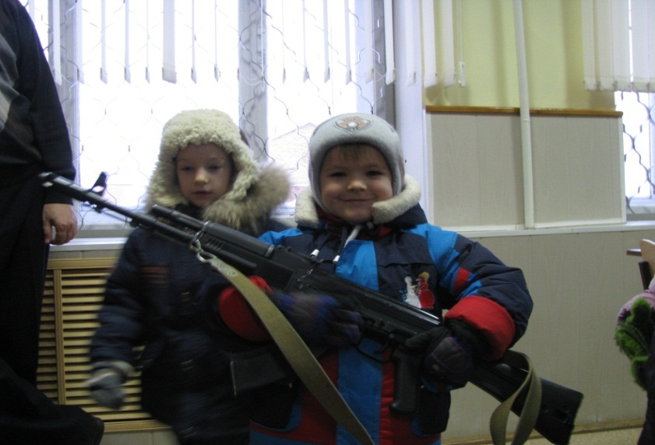

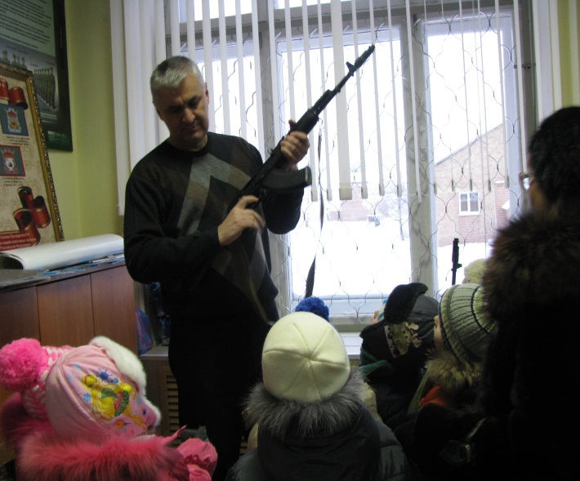
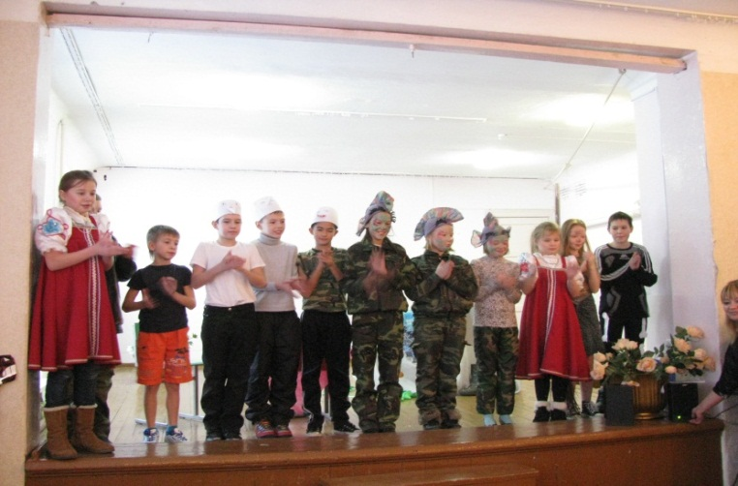
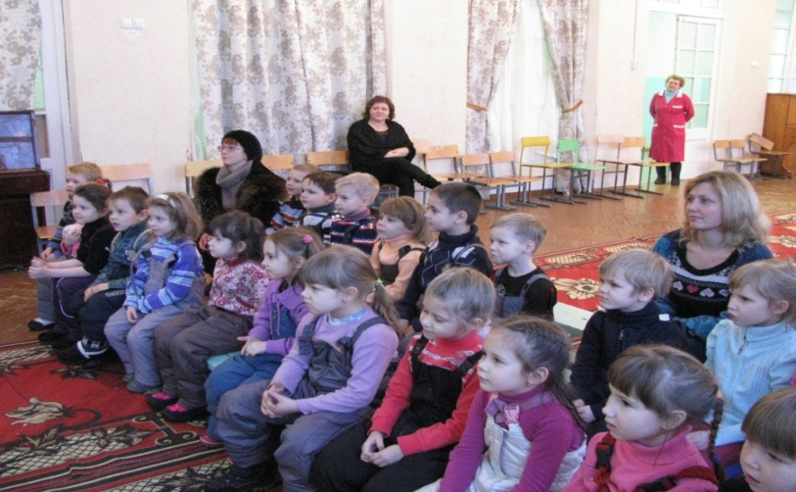
Преемственность со школами города

Slide 11
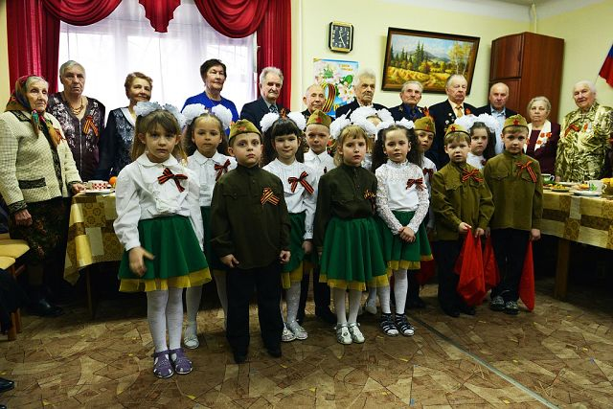
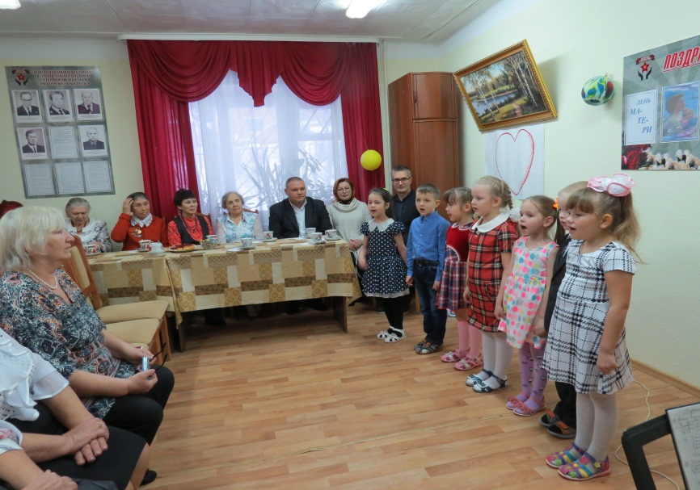
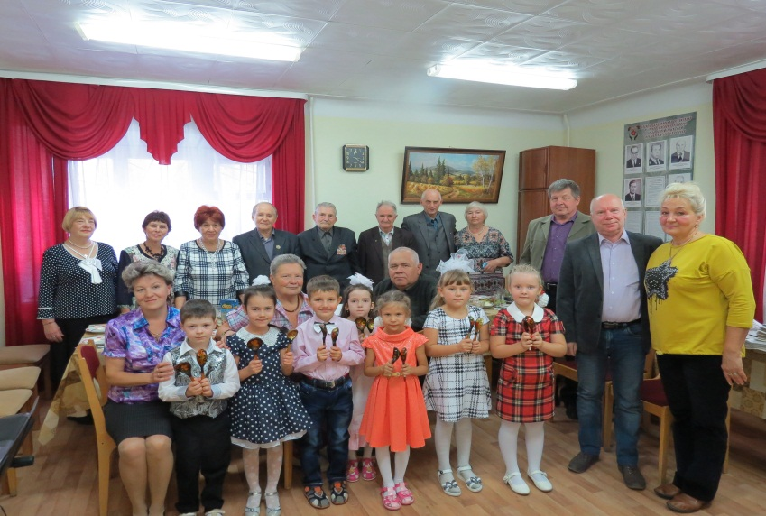
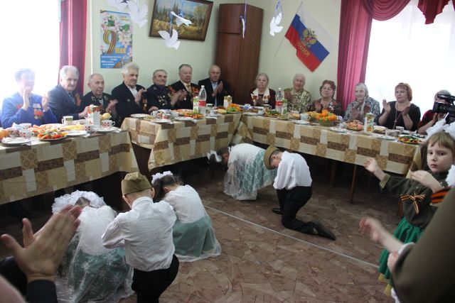
Сотрудничество с районным Советом ветеранов

Slide 12
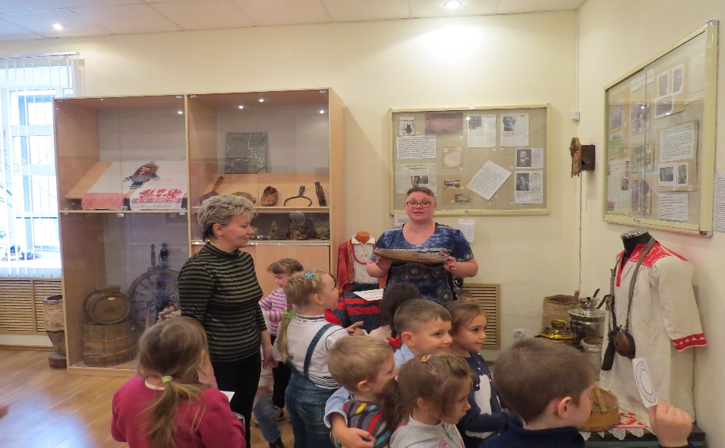
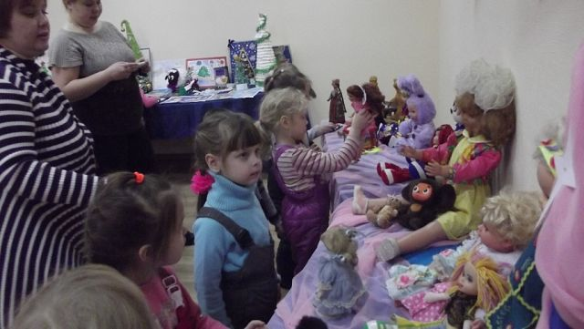
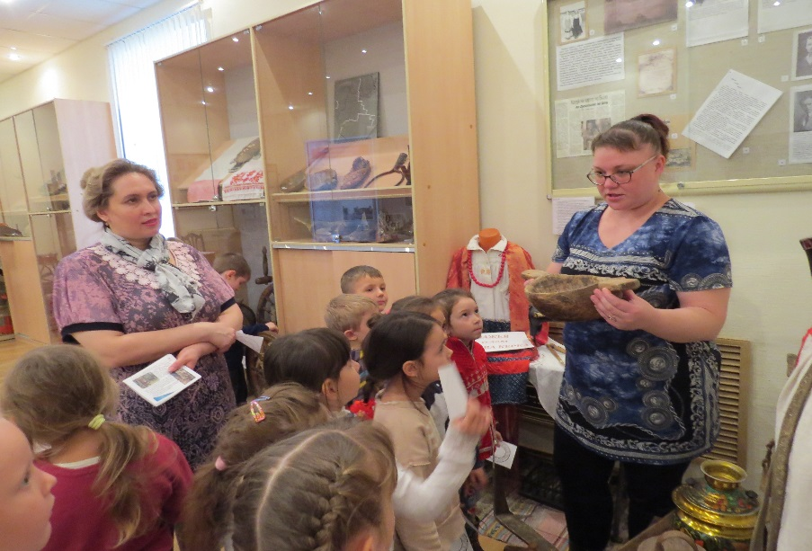
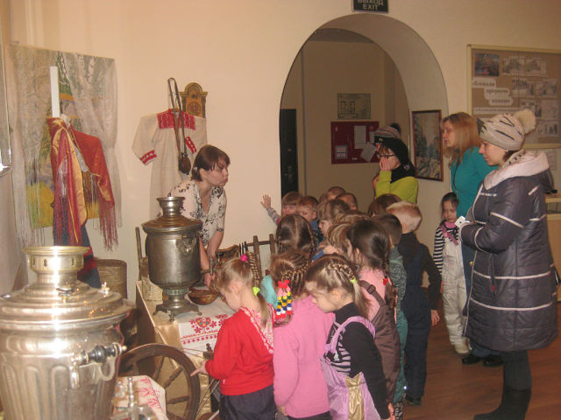
Работаем с краеведческим музеем…

Slide 13
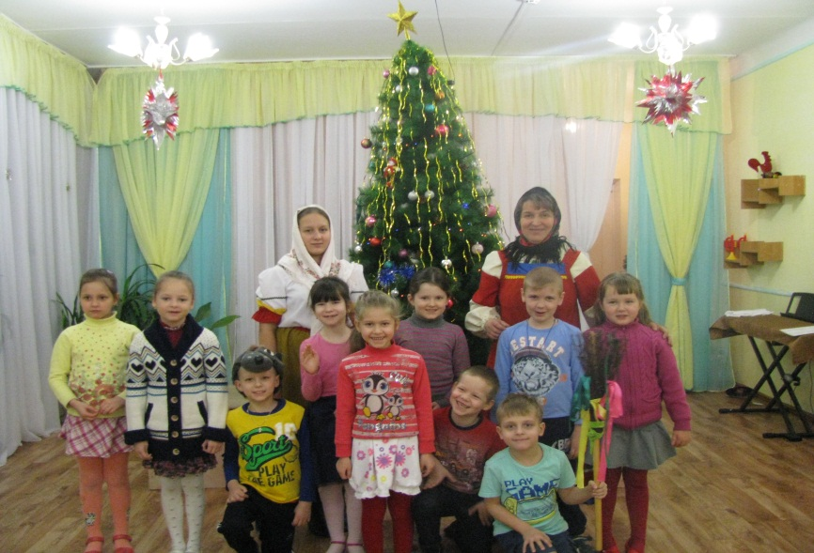
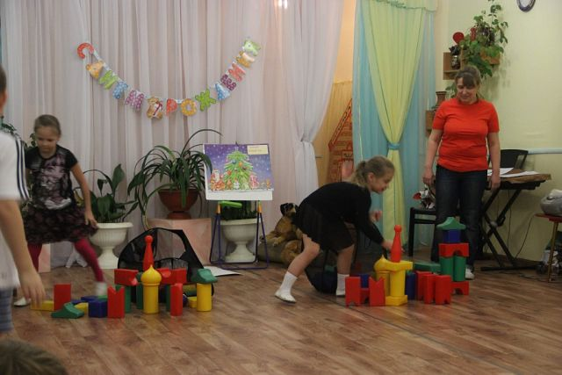
МБОУ ДОД «ДДТ» г.Сосногорск
День Василея
(Старый Новый год)

Slide 14
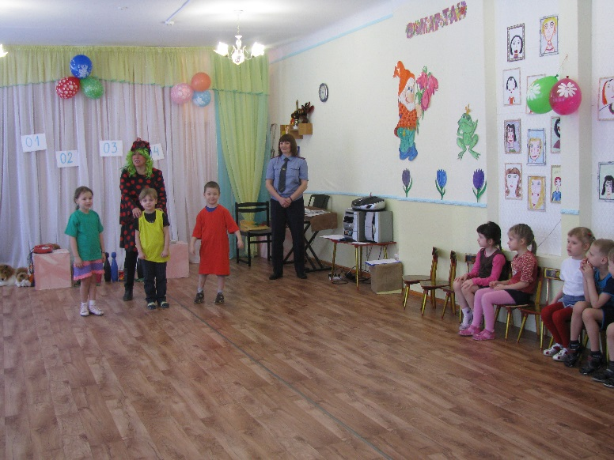
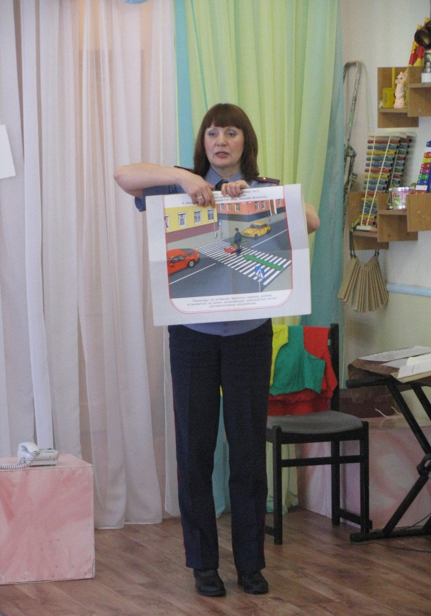
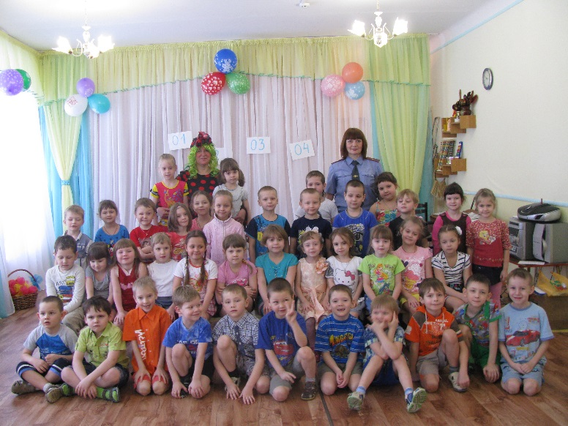
Сотрудничество с ОГИБДД ОВД г. Сосногорска

Slide 15
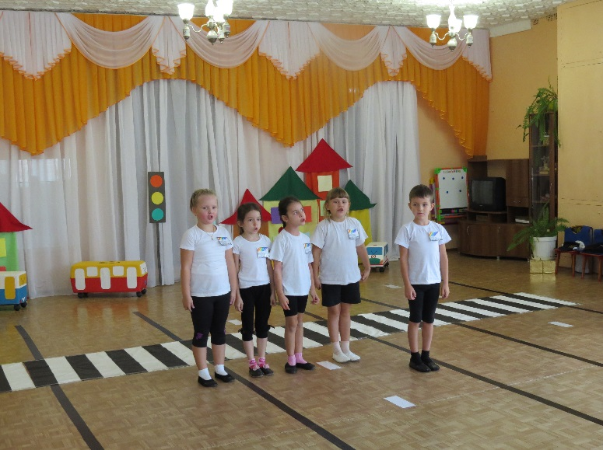
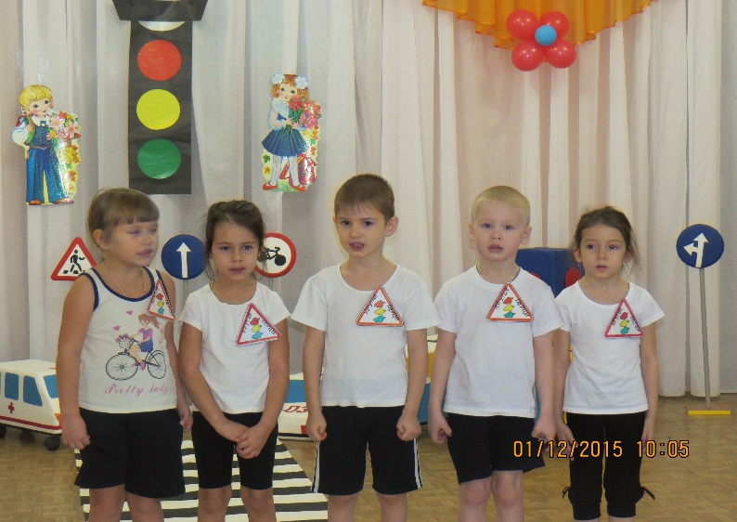
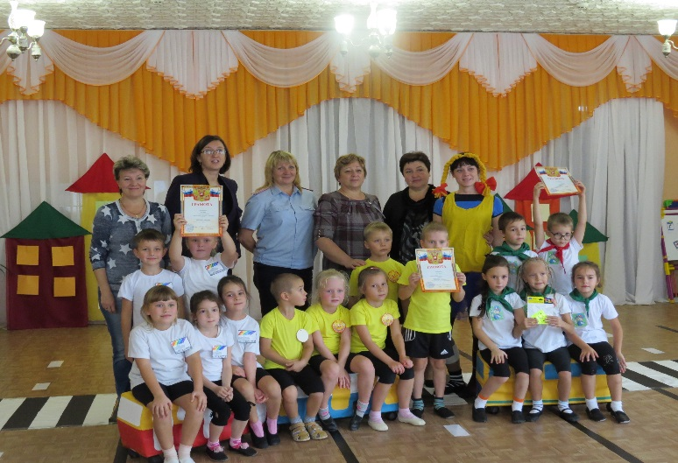
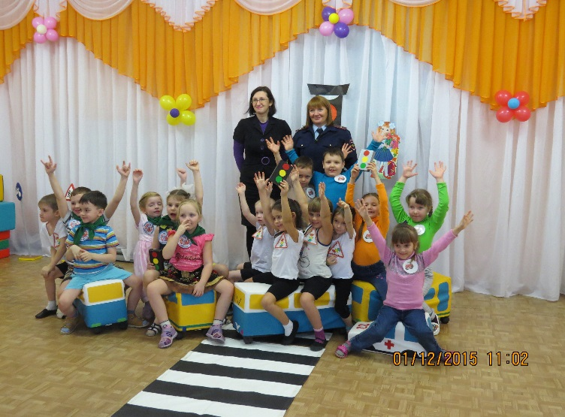
Сотрудничаем с ДОУ города
(викторина по ПДД в ДОУ №10)

Slide 16
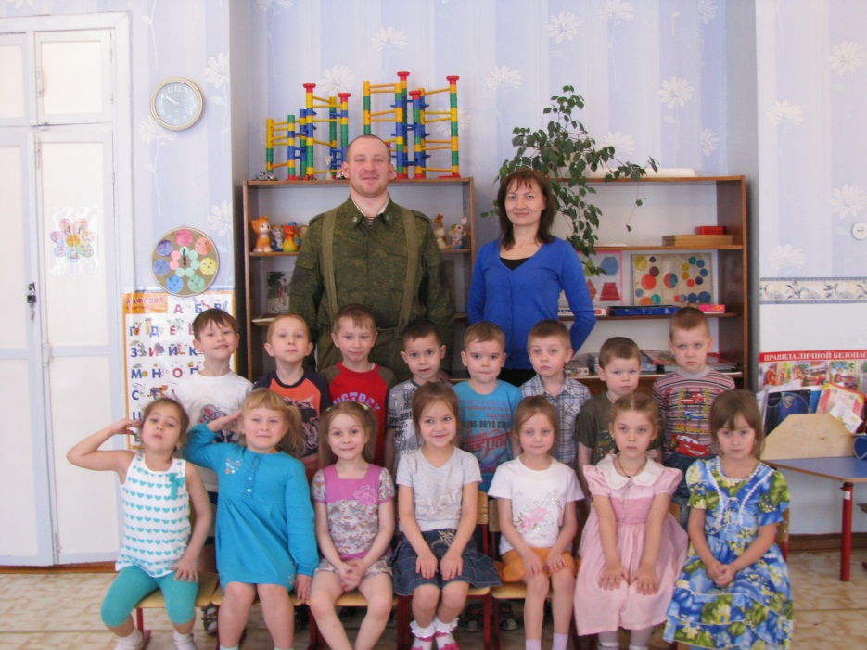
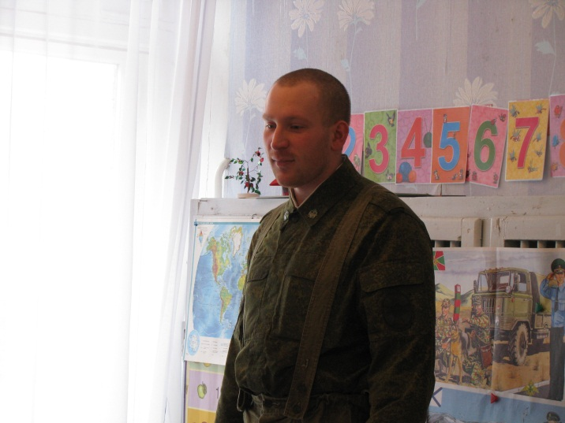
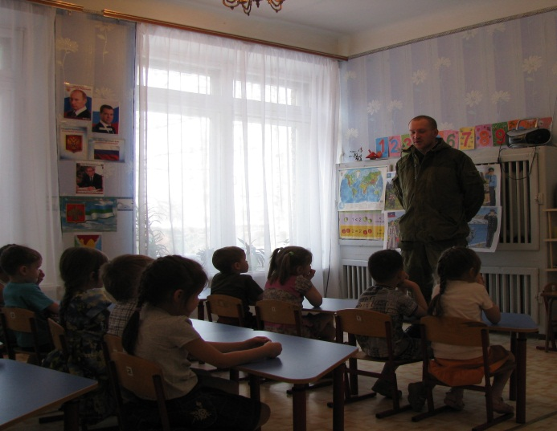
Гостям мы очень рады…
(встреча с солдатом 23 февраля)

Slide 17
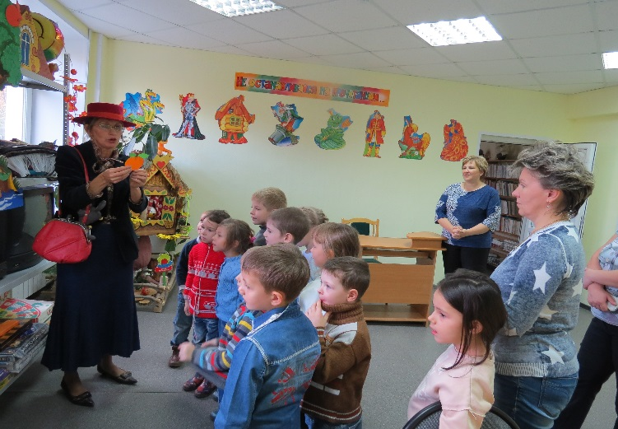
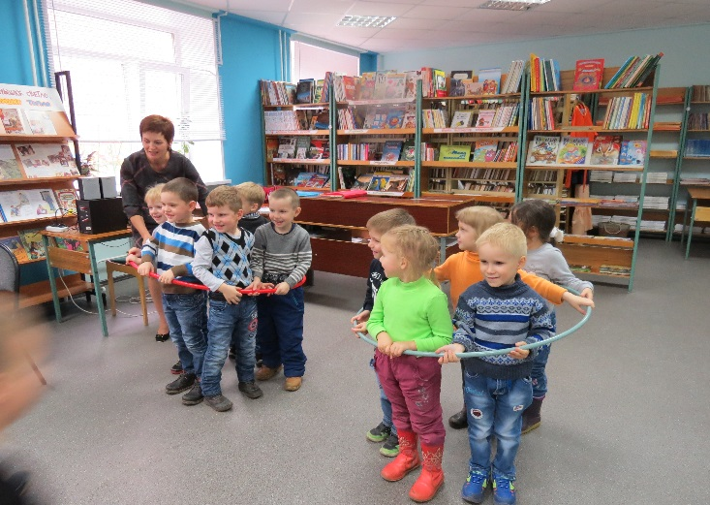
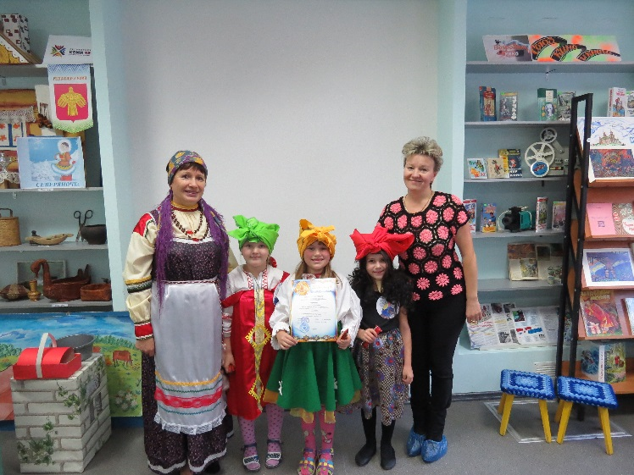
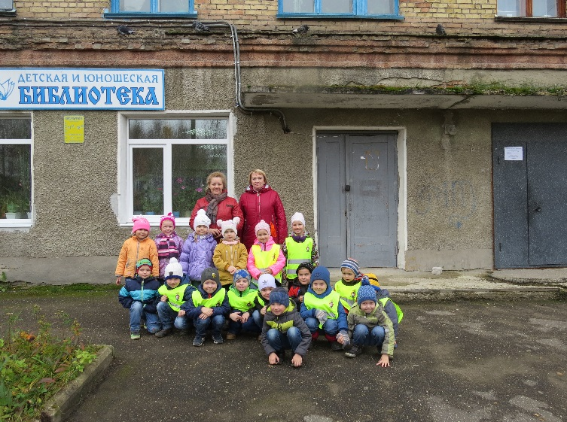
Юные читайки…
(мы в библиотеке)

Slide 18
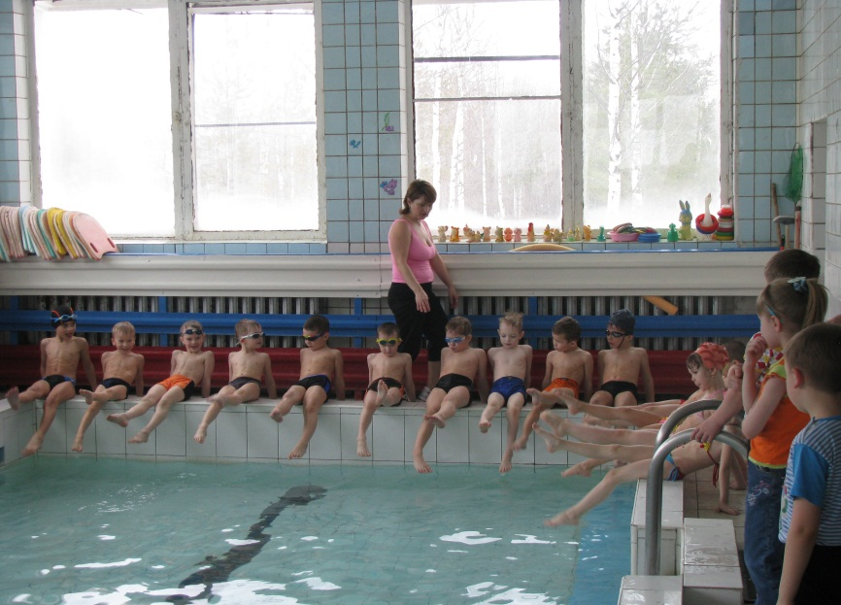
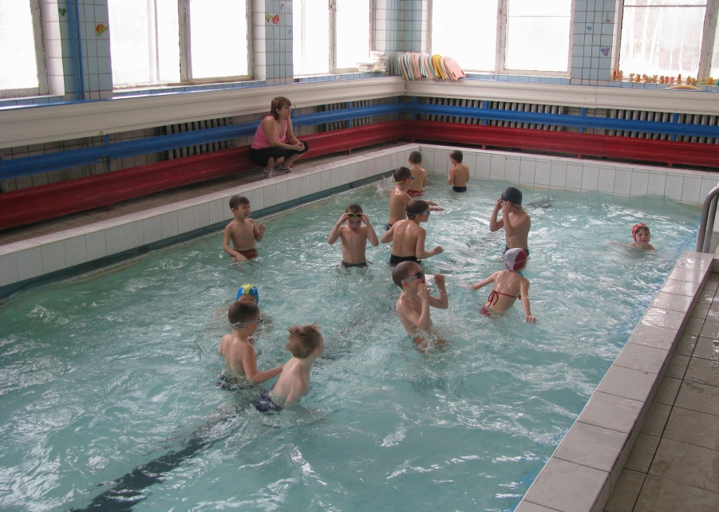
По утрам ты закаляйся,
Водой холодной обливайся.
Будешь ты всегда здоров.
Тут не нужно лишних слов.

Slide 19
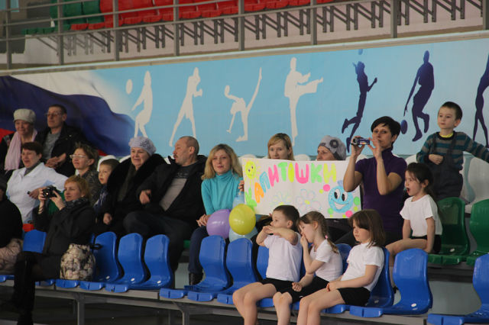
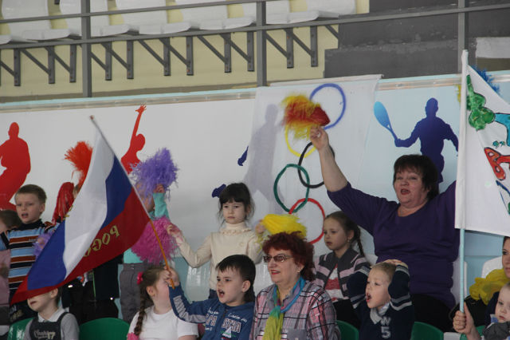
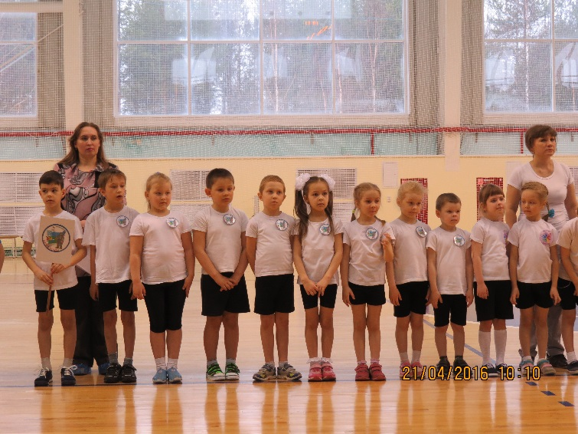
Спорт здоровье усилит, успехов прибавит, от скуки, безделья тебя он избавит…

Slide 20
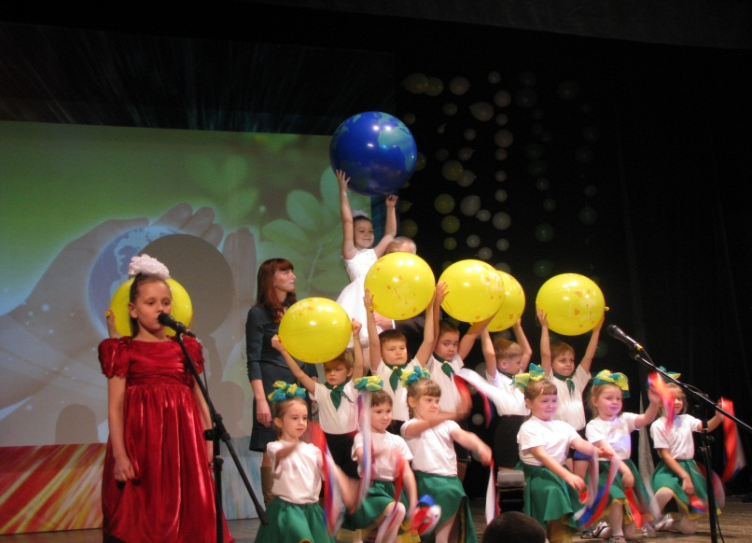
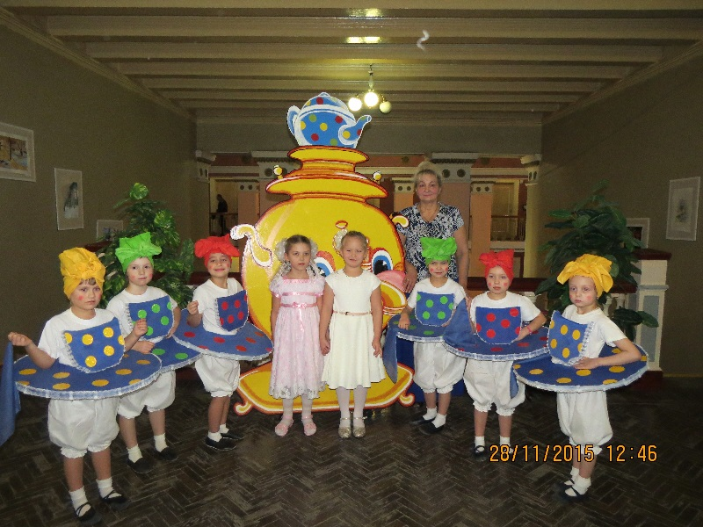
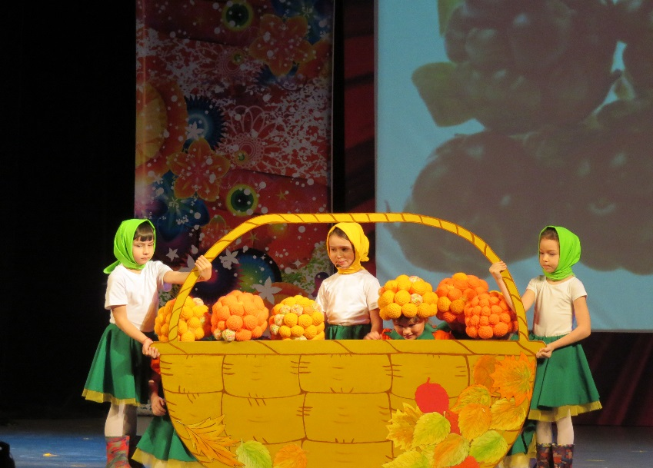
Вместе с родителями…
Участие в фестивале «Сосногорские бусинки»

Slide 21
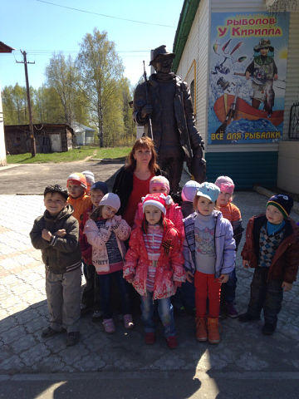
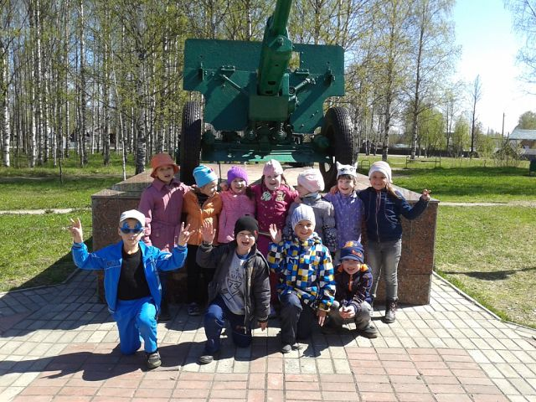
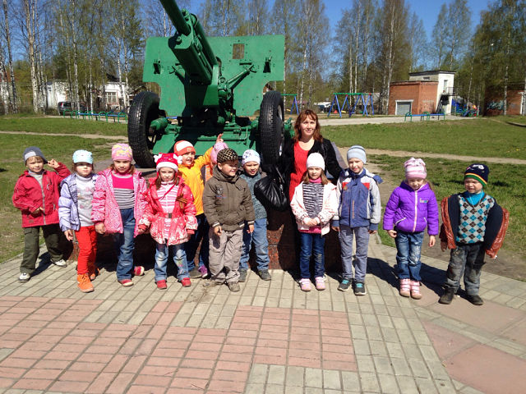
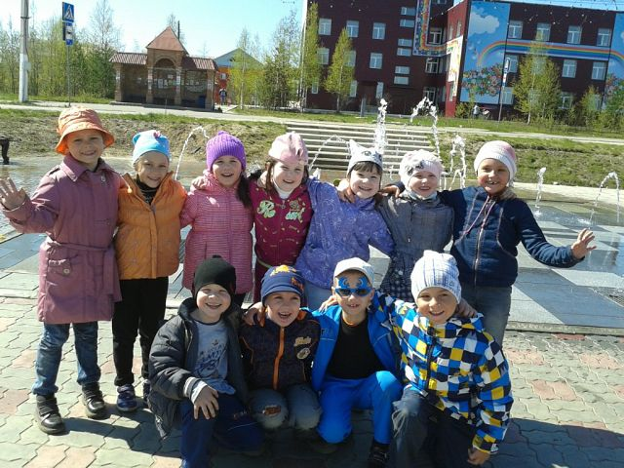
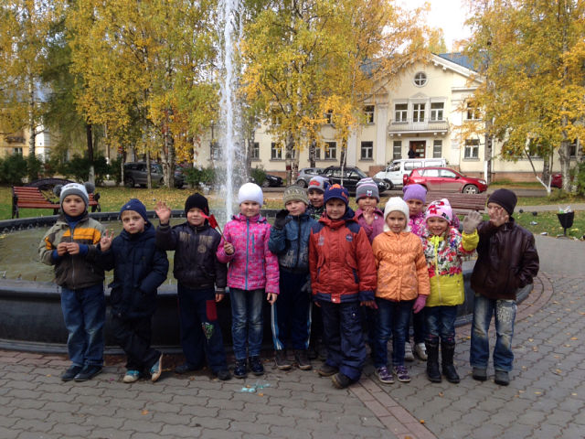
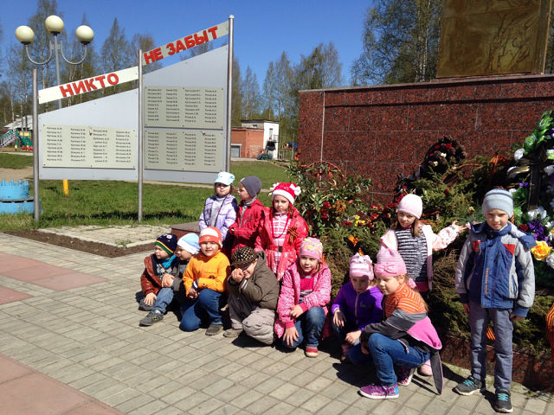
Привет тебе, народ родимый,
Герой труда неутомимый,
Среди зимы и в летний зной!
Привет тебе, мой край родной!
(экскурсии по любимому Сосногорску)

Slide 22
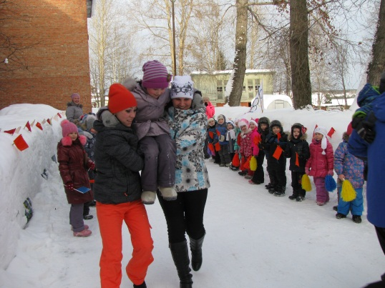
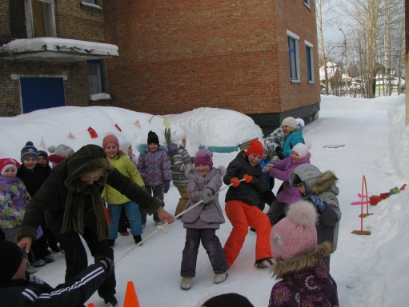
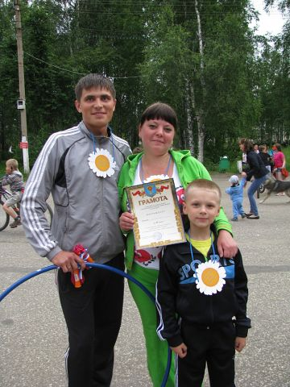
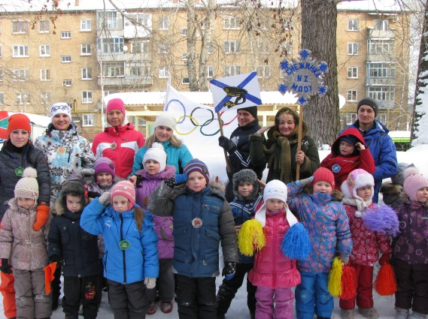
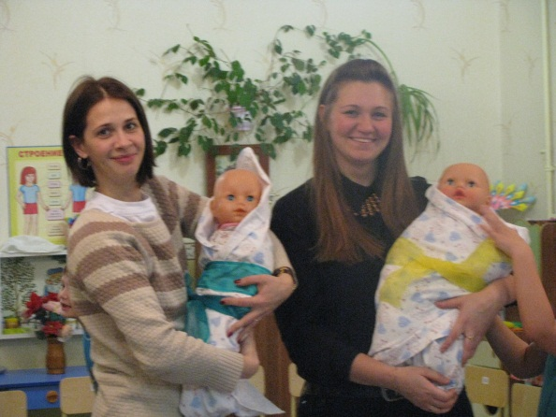
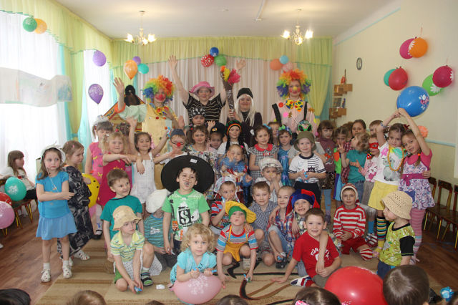
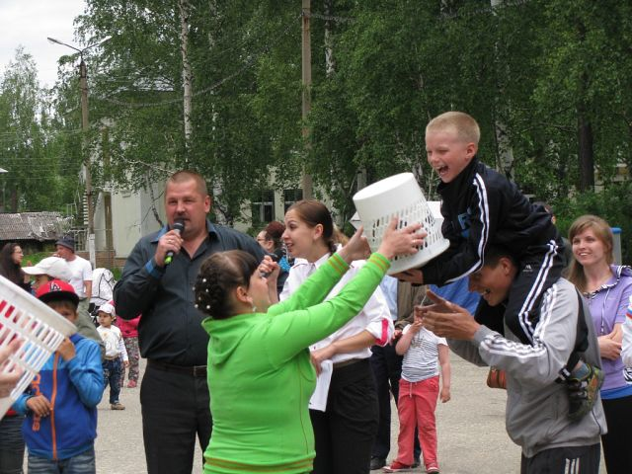

Наши родители-незаменимые помощники во всех делах!
(военно-спортивная игра «Зарница», 1 апреля-День смеха, День Матери, муниципальные соревнования к Дню Семьи и многое-многое другое…)

Slide 23





В облаках растворившийся дым от костра
И лесная тропинка, что в сказку вела…
(в походе с родителями…)

Slide 24


Инновационные технологии – сотрудничество и общение на сайтах: официальном и
«НАША СНЕЖИНКА» в «Одноклассниках»
(320 участников группы)

Slide 25

Таким образом, опыт работы нашего ДОУ с учреждениями социума показывает, что активная позиция дошкольного учреждения влияет на личную позицию педагогов, детей, родителей, делает учебно-воспитательный процесс более эффективным, открытым и полным.
Организация социокультурной связи между ДОУ и учреждениями позволяет:
• использовать максимум возможностей для развития интересов детей и их индивидуальных возможностей;
• решать многие образовательные задачи, тем самым повышая качество образовательных услуг и уровень реализации стандартов дошкольного образования.

Slide 26
«В одиночку мы так мало можем сделать. Вместе мы способны свернуть горы»
Хелен Адамс Келлер
(американская писательница)

Slide 27

ПРИГЛАШАЕМ К СОТРУДНИЧЕСТВУ!
«СНЕЖИНКА»

